Slide 1
به‌نام خالق خِرد
مبانی برنامه‌سازی
Fundamentals of Programming
مدرس: بی‌نظیر بیگلری
جلسه 14: فرهنگ‌های داده‌ای

Slide 2
عناوین
تعریف فرهنگ داده‌ای
عملگرهای دیکشنری
متدها
نام مستعار و کپی‌کردن
ماتریس‌های تنک
به خاطر سپاری
برنامه‌سازی پویا
شمارش حروف
(فصل 20 از کتاب اصلی)
جلسه 14

Slide 3
فرهنگ‌های داده‌ای
تمام گونه‌های داده‌ای مرکب که تا به حال دیده‌ایم مثل رشته‌ها، لیست‌ها و چندتایی‌ها، دنباله بوده‌اند که با اندیس‌های صحیح می‌توانستیم به مقادیر اعضای آنها دسترسی داشته باشیم.
دیکشنری‌ها نیز یک نوع مرکب هستند که گونة نگاشتی (mapping type) از پیش تعریف‌شده در پایتون می‌باشند.
دیکشنری‌ها کلیدها را که می‌‌توانند هر یک از انواع تغییرناپذیر باشند به مقادیر نگاشت می‌کنند.
اعضای دیکشنری می‌توانند از هر نوعی باشند (ناهمگن بودن).
در زبان‌های برنامه‌سازیِ دیگر به آنها آرایه‌های شرکت‌پذیر (associative arrays) می‌گویند.
جلسه 14

Slide 4


ایجاد یک دیکشنری
یک راه آن این است که با یک دیکشنری خالی شروع کنیم و کلید: مقدارها را به آن اضافه کنیم.
می‌توان با روش معمول آن را نمایش داد:
زوج‌های کلید:مقدار با کاما از هم جدا می‌شوند.
هر زوج شامل کلید و مقدار است که با یک : از هم جدا شده‌اند.
ما به لیست‌ها، چندتایی‌ها و رشته‌ها دنباله می‌گفتیم چون ترتیب در آنها اهمیت داشت ولی دیکشنری اولین گونه مرکب است که دنباله نیست پس نمی‌توانیم آن را اندیس‌گذاری کرده یا برش دهیم.
جلسه 14

Slide 5
درهم‌سازی (hashing)
ترتیب این زوج‌ها ممکن است به ترتیبی که انتظار می‌رود نباشد؛ پایتون برای دسترسی سریع از الگوریتم پیچیده‌ای استفاده می‌کند تا مشخص کند یک زوج کلید: مقدار، در کجای دیکشنری ذخیره شده‌است.
ممکن است برایتان عجیب باشد که چرا از دیکشنری استفاده می‌کنیم درحالی‌که می‌توانیم همان مفهوم را با لیستی از چندتایی‌ها پیاده‌سازی کنیم.
علت، آن است که دیکشنری‌ها بسیار سریع هستند چون از تکنیکی به نام درهم‌سازی استفاده شده‌است؛ اگر بخواهیم مقدار مربوط به یک کلید را بیابیم در لیستی از چندتایی‌ها ناچاریم تمام آنها را پیمایش کنیم و اگر در لیست نباشد ...!
جلسه 14

Slide 6
عملگرهای دیکشنری
دستور del یک زوج کلید: مقدار را از دیکشنری حذف می‌کند:
اگر بخواهیم عضو جدیدی اضافه کنیم یا مقدار یک کلید را تغییر دهیم:
تابع len روی دیکشنری‌ها کار می‌کند و تعداد اعضای آن را برمی‌گرداند.
>>> inventory = {"apples": 430, "bananas": 312, "oranges": 525, "pears": 217}
>>> print(inventory)
{'pears': 217, 'apples': 430, 'oranges': 525, 'bananas': 312}
>>> del inventory["pears"]
>>> print(inventory)
{'apples': 430, 'oranges': 525, 'bananas': 312}
>>> inventory["pears"] = 0
>>> print(inventory)
{'pears': 0, 'apples': 430, 'oranges': 525, 'bananas': 312}
>>> inventory["bananas"] += 200
>>> print(inventory)
{'pears': 0, 'apples': 430, 'oranges': 525, 'bananas': 512}
>>>len(inventory)
4
جلسه 14

Slide 7
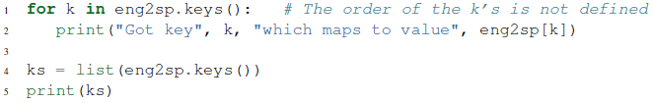



متدهای دیکشنری
متد keys کلیدهای یک دیکشنری را برمی‌گرداند:
اگر با حلقه for بخواهیم روی یک دیکشنری پیمایش کنیم لازم نیست برای دستیابی به کلیدها از متد keys استفاده کنیم:
متد values مقادیر موجود در یک دیکشنری را برمی‌گرداند:
متد items، زوج‌های کلید و مقدار را به صورت چندتایی برمی‌گرداند:
جلسه 14
Notes:
صفحه 270

Slide 8


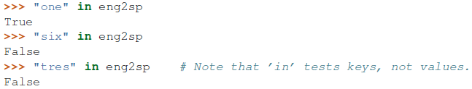

متدهای دیکشنری (ادامه)
وقتی در یک حلقه هم به کلید و هم به مقدار آن نیاز داریم:
عملگرهای in و not in کنترل می‌کنندکه آیا یک کلید در دیکشنری مورد نظر وجود دارد؟
زمانی که دنبال یک کلید در دیکشنری هستیم و در آن وجود ندارد یک خطای زمان اجرا می‌دهد:
راه‌حل: متد get (سه اسلاید بعد)
جلسه 14

Slide 9



نام مستعار و کپی‌کردن
همانند لیست‌ها چون دیکشنری‌ها نیز تغییرپذیر‌اند باید از نام مستعاربودن یک متغیر آگاه باشیم.
اگر بخواهیم یک دیکشنری را تغییر دهیم درحالی‌که یک کپی از نسخه اصلی را نگه‌داریم از متد copy استفاده می‌کنیم:
جلسه 14

Slide 10
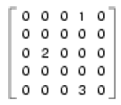
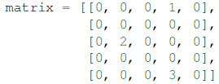

ماتریس‌های تُنُک
قبلاً برای نمایش ماتریس‌ها از لیست‌ها استفاده کردیم. اگر اکثر درایه‌های ماتریس غیر صفر باشند استفاده از لیست‌ها گزینة خوبی است ولی اگر یک ماتریس، تنک (sparse) باشد چه؟
نمایش لیستی آن به این صورت است:
راه دیگر، استفاده از یک دیکشنری است:
ما فقط به سه زوج کلید:مقدار برای درایه‌های غیرصفر ماتریس نیاز داریم که هر کلید یک چندتایی و هر مقدار یک عدد صحیح است. برای دستیابی به هر درایه ماتریس کافی است از عملگر [] استفاده کنیم:
جلسه 14

Slide 11



ماتریس‌های تُنُک (ادامه)
ولی یک مشکل وجود دارد آن هم این است که اگر عضوی را خواستیم که صفر بود خطا دریافت می‌کنیم چون این عضو در دیکشنری وجود ندارد!
راه‌حل: متد get که آرگومان اول کلید است و آرگومان دوم مقداری است که اگر کلید در دیکشنری موجود نبود برگرداند.
این متد مفهوم دسترسی به یک ماتریس تنک را بهبود داده ولی گرامر نامناسبی دارد!
جلسه 14

Slide 12
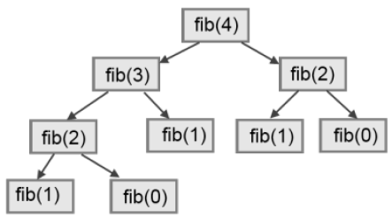
به خاطرسپاری (memoization)
در جلسه قبل که تابع بازگشتی فیبوناچی را بیان کردیم مشکل ناکارآمدی آن الگوریتم را نیز ذکر نمودیم اجرای آن برای ورودی 30 حدود 5ثانیه و برای ورودی 40 حدود یک دقیقه یا بیشتر طول می‌کشد. برای ورودی 4، گراف فراخوانی بازگشتی به صورت زیر است:
ببینید چند بار با ورودی صفر و یک تکرار شده‌است؟ این راه‌حل ناکارآمد است.
جلسه 14

Slide 13
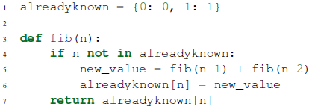

به خاطرسپاری
یک روش برای بهبود این الگوریتم این است که مقدار تابع را برای مقادیر مختلف ورودی که به‌دست می‌آورد را در یک دیکشنری ذخیره کنیم:
حالا اجرای این نسخه از تابع به اندازه یک چشم‌برهم‌زدن طول می‌کشد!
جلسه 14

Slide 14
برنامه‌سازی پویا
برنامه‌سازی پویا (dynamic programming) یک روش حل مسئله است که براساس استقراء ریاضی است و یک مسئله پیچیده و بزرگ را به زیرمسئله‌های کوچکتر می‌شکند.
در اسلاید قبل که تابع بازگشتی فیبوناچی را به کمک به‌خاطرسپاری بهبود دادیم روش ما برنامه‌سازی پویا نام داشت.
این روش وقتی استفاده می‌شود که زیرمسئله‌ها اشتراک داشته باشند (overlap) مثلاً در یافتن ششمین عدد فیبوناچی دو بار به چهارمین و سه بار به سومین و ... عدد فیبوناچی نیاز داشتیم.
هر زیرمسئله تنها یک بار محاسبه شده و در جایی ذخیره می‌شود(memo-ized) و در کاربردهای بعدی تنها بازیابی می‌شود بنابراین تعداد محاسبات به نسبت روش معمولی کاهش می‌یابد.
جلسه 14

Slide 15
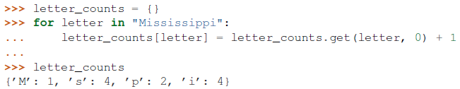

شمارش حروف
در یکی از تمرینات فصل8 (رشته‌ها) تابعی نوشتیم که تعداد تکرارهای یک حرف مشخص را در یک رشته می‌شمرد. تعمیم این تابع به این صورت است که برای تمام حروف موجود در رشته بگوییم که هر کدام چند مرتبه تکرار شده‌اند.
یکی از راه‌حل‌ها، استفاده از دیکشنری است.
اگر بخواهیم نتیجه را به صورت یک لیست که بر اساس حروف الفبا مرتب شده باشد ببینیم:
جلسه 14

Slide 16
ادامه مطلب در جلسه بعد
مجموعه‌ها و الگوریتم‌های جستجو
جلسه 14

